Slide 1
Standards Minimums pour la Protection de l’Enfance dans l’Action Humanitaire. - SMPE -
INTRODUCTION
Notes:
Facilitateurs:
Cette présentation est destinée à tous les utilisateurs potentiels des SMPE. Il s’adresse principalement au personnel de la protection de l’enfance. Pensez donc à élargir certaines questions ou à fournir davantage de détails si des collègues d’autres secteurs se joignent à vous.
On suppose que le groupe compte environ 20 personnes et que tout le monde dans la salle se connaît (peut-être des collègues de votre agence ou du groupe de coordination). Sinon, ajoutez 5 minutes pour des introductions rapides.
PREPAREZ: un tableau de papier avec les objectifs de la session
A la fin de la session, les participants seront capables de :
Décrire la structure des SMPE et spécialement du Pilier 3
Montrer comment et pourquoi on utilise le manuel
REMARQUE : si vous avez déjà effectué une session sur les piliers 1 et 2, ignorez les diapositives 2 et 9
ASTUCE : Les diapositives sont animées -> à chaque clic vous faites apparaître quelques mots, un titre ou une image sur la diapositive. Lisez les notes correspondantes dans les notes de l'animateur, avant de montrer le contenu suivant, afin que les participants aient le temps de traiter ce qui est dit et de lire chaque point.

Slide 2
But des Standards
Référence pour le CPHA
Outil de collaboration inter-agences
Liens avec la Norme Humanitaire Fondamentale (CHS)
Contextualisation pour l’appropriation locale
But:
qualité et redevabilité des programmes
impact sur la protection et le bien-être des enfants
Les SMPE aspirent à opérationnaliser les droits des enfants et des adolescents dans la pratique de la réponse humanitaire.
Notes:
Les donateurs, les gouvernements locaux, les collègues d'autres secteurs et nos bénéficiaires eux-mêmes veulent savoir ce que nous faisons et pourquoi. Les SMPE / « CPMS » sont notre référence. Ils sont le principal moyen d'opérationnaliser ou de concrétiser les droits de l'enfant dans la pratique de l'intervention humanitaire.
Il s'agit d'un outil collaboratif et inter-agences, qui s'articule avec d'autres initiatives, telles que les normes humanitaires fondamentales et les normes d'inclusion humanitaire.
Chaque fois que cela est pertinent, les SMPE/ CPMS s'alignent sur les 7 stratégies d'INSPIRE pour mettre fin à la violence contre les enfants - les icônes de l'initiative sont d'ailleurs dispersées dans le texte. En outre, la norme humanitaire fondamentale sur la qualité et la responsabilité est mise en évidence dans l'introduction et résonne dans tout le manuel.
La contextualisation est encouragée et peut créer une appropriation des normes à tous les niveaux. Elle permet à un large éventail d'acteurs de mieux comprendre la protection de l'enfance dans un contexte spécifique. Les groupes de coordination nationaux sont donc encouragés à adapter les SMPE. Veuillez en discuter avec vos collègues au niveau local, puis demandez conseil à l'équipe mondiale du CPMS. Regardez la vidéo de contextualisation sur la chaîne youtube de l'Alliance.
ENCADRÉ : Les SMPE visent à améliorer la qualité et la responsabilité de notre programmation et à accroître l'impact pour la protection et le bien-être des enfants dans l'action humanitaire (contextes de déplacement interne et de réfugiés), en établissant des principes, des preuves, une prévention et des objectifs communs à atteindre. Ils constituent une synthèse des bonnes pratiques et de l'apprentissage à ce jour

Slide 3
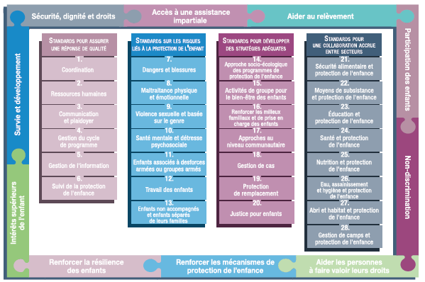
PRESENTATION
Notes:
Voici une présentation de la structure des SMPE : il y a 28 Standards répartis en quatre piliers, et les 10 principes de la protection de l’enfance dans l’action humanitaire y sont intégrés.
Vous trouverez cette présentation à la fin des SMPE. Elle permet de trouver rapidement le ou les sujets qui vous intéressent dans le guide. »
Cette présentation se concentre sur le norme 1: Coordination

Slide 4
Introduction générale au Standard 2
Partie du Pilier 1 sur la qualité des interventions
A être utilisés avec tous les autres (7 - 28) & les Principes SMPE
Engagement 8 de la CHS
Compétences et expérience nécessaires
Processus, procédures et politiques de ressources humaines
Sauvegarde
Qui est concerné par les politiques de sauvegarde ?
Notes:
Le premier pilier de Standards porte sur la qualité des interventions : ils sont communs à tous les domaines entourant les programmes de protection de l’enfance et sont applicables à tous les contextes et situations, pendant les phases de préparation et d’intervention. Ils sont TOUS essentiels pour atteindre le niveau de qualité que nous visons en tant que praticiens.
Ces Standards doivent être utilisés avec tous les autres (7 - 28) & les Principes SMPE
Ce standard est complémentaire à la Norme humanitaire fondamentale de qualité et de redevabilité (CHS en anglais), et doit être utilisé avec celle-ci. Plus spécifiquement, avec l’engagement 8: Les communautés et les personnes affectées par les crises reçoivent l’assistance dont elles ont besoin de la part d’un personnel et de volontaires compétents et bien gérés. Critère de qualité : le personnel est soutenu pour réaliser son travail efficacement et est traité de façon juste et équitable
Cette norme vise à garantir que les services de protection de l'enfance sont fournis par du personnel et des associés qui ont fait leurs preuves dans leurs domaines de travail et ont développé les compétences et l'expérience nécessaires pour faire leur travail.
Cette norme met l'accent sur les processus, les procédures et les politiques de ressources humaines qui promeuvent des mesures pour protéger les enfants et les membres de la communauté contre les mauvais traitements et les préjudices causés par les travailleurs humanitaires : toutes les organisations doivent avoir une ‘politique de sauvegarde de l’enfant’, ou de ‘protection de l’enfance et l’adolescence’, des procédures et un plan de mise en œuvre connexe pour empêcher le personnel, les opérations ou les programmes de nuire aux enfants. Les organisations devraient mettre en place des mécanismes de retour d’information et de rapports simples, accessibles, adaptés aux enfants et anonymes, dans chaque site, pour qu’ils puissent exprimer leurs opinions de manière appropriée [→ icône de sauvegarde]
Sujet de débat: qui est concerné par les politiques de sauvegarde ?
-> L’ensemble du personnel et des associés qui fournissent des services de protection de l’enfance (y compris les bénévoles, les conseillers, les entrepreneurs, les consultants, les partenaires et toute autre personne associée ou représentant votre organisation)

Slide 5
“Les services de protection de l’enfance sont fournis par du personnel et des associés qui ont fait la preuve de leur compétence dans leur domaine de travail et sont guidés par des processus et des politiques en matière de ressources humaines qui favorisent des modalités de travail équitables et des mesures visant à protéger les enfants contre la maltraitance par les travailleurs humanitaires ».
Ne remplace pas les autres standards de sauvegarde
Processus:
Plan de ressources humaines
Déploiement rapide
CdC
Plaidoyer et sensibilization
Diversité et inclusion
Induction
Apprentissage
Mécanisme feedback et de suivi
Environnement de travail
Notes:
Le Standard 2 énonce exactement ce qui suit : “Les services de protection de l’enfance sont fournis par du personnel et des associés qui ont fait la preuve de leur compétence dans leur domaine de travail et sont guidés par des processus et des politiques en matière de ressources humaines qui favorisent des modalités de travail équitables et des mesures visant à protéger les enfants contre la maltraitance par les travailleurs humanitaires.”
Ce standard ne remplace pas les autres standards de sauvegarde de l’enfant.
Exemples de processus dont fait l’objet ce standard:
plan de ressources humaines de préparation aux situations d’urgence (pour d’assurer le recrutement et la formation rapides et éviter d’affaiblir les structures des personnels de développement)
mécanismes de déploiement rapide & listes de personnel de réserve au niveau mondial et régional
code de conduite & politiques en matière de discipline, de plaintes, de non-harcèlement et de non-discrimination
indicateurs et des processus pour suivre diversité et inclusion au niveau organisationnel (recrutement non discrimintoire; panels d'entretien non discriminatoires; embaucher et indemniser équitablement les bénéficiaires des programmes, y compris les réfugiés, les personnes déplacées à l'intérieur du pays, les migrants et les apatrides, etc.)
Processus d’induction
Apprentissage, plans de renforcement des capacités, formation du personnel et des associés
mécanisme de feedback et de suivi pour la sauvegarde de l’enfant qui soit accessible à tous les enfants, au personnel, aux partenaires et aux membres de la communauté.
bien-être, gestión du stress et environnement de travail sain
évaluation des besoins & renforcement de capacités du personnel de protection de l’enfance, en utilisant le Cadre de compétences CPHA

Slide 6
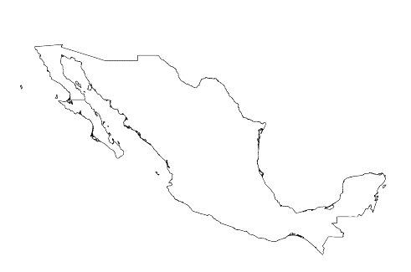
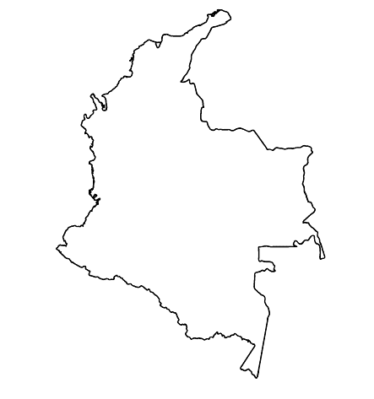
Exemples de la Région
[NOM DU PAYS]
Ajoutez une courte phrase d'introduction sur un programme / projet spécifique en utilisant le Standard X
Ajouter le nom des organisations
Ajouter des messages/chiffres clés
[NOM DU PAYS]
Ajoutez une courte phrase d'introduction sur un programme / projet spécifique en utilisant le Standard X
Ajouter le nom des organisations
Ajouter des messages/chiffres clés
[NOM DU PAYS]
Ajoutez une courte phrase d'introduction sur un programme / projet spécifique en utilisant le Standard
Ajouter le nom des organisations
Ajouter des messages/chiffres clés
Notes:
En fonction du temps dont vous disposez, réfléchissez à ajouter ici des exemples de la région, du pays ou de l’intervention en lien avec le programme qui respecte les SMPE.
Il peut s’agir de la version préliminaire d’une diapositive que vous pouvez modifier ou supprimer au besoin.
Pour chaque exemple, vous pouvez ajouter :
Une image/une carte/un drapeau du pays/de la région en question ;
Une phrase de présentation brève, concise et fondamentale sur le programme/projet spécifique qui utilise le pilier 3 ;
Le nom des organisations et des partenaires engagés dans le programme/projet ;
Des enseignements pratiques tirés, des actions clés, un message ou des chiffres qui susciteront l’intérêt de votre audience.
Autre option, si vous avez un temps de formation plus long (et aussi en fonction de l'audience que vous avez), cette diapositive peut être complétée de manière interactive pendant la session. Dans ce cas, vous pourriez :
diviser les groupes en 2 ou 3 petits groupes,
Accordez-leur 15 à 20 minutes pour préparer une courte présentation d'un exemple de région/pays/réponse dont la programmation soit conforme aux Standards
En plénière, demandez aux groupes de présenter leurs exemples et de discuter/comparer les enseignements tirés d'eux. S
Si vous penser envoyer ces diapositives aux participants après la formation, vous pouvez compléter cette diapositive pour conserver une trace du contenu des présentations.
ASTUCE : Vous pouvez utiliser https://thenounproject.com/ pour obtenir des cartes de ce type.

Slide 7
Vous avez besoin de plus que la version papier?
Sur le site de l’Alliance
Version PDF
Briefing & Pack de mise en œuvre
Résumé de 25 pages
Cours en ligne
YouTube videos
Une galerie de standards illustrés
👉 www.AllianceCPHA.org
Sur le site du Partenariat pour les normes humanitaires
HSP Applications pour telephones et tablettes
👉 www.HumanitarianStandardsPartnership.org
Notes:
[Facilitateurs - si vous pouvez projeter à partir d'internet, alors nous vous suggérons de diriger les gens là-bas et de leur montrer].
Site de l’Alliance.
Le fichier PDF & tout le matériel disponible peut être téléchargé si les gens veulent imprimer seulement des parties du CPMS, sur le site de l'Alliance
Le dossier d'information " Introduction au CPMS " contient ce PPT et des notes de facilitation, ainsi que le document d'introduction de 2 pages.
Un résumé : Avec seulement 32 pages, il s'agit d'un document très général qui peut être utilisé pour introduire l'idée de normes minimales ou pour lancer des discussions sur la protection de l'enfance avec des collègues du gouvernement ou d'autres humanitaires sans les submerger avec l'énorme manuel.
Découvrez notre cours en ligne gratuit sur la CPMS, qui comprend une série de modules.
Vidéos sur la chaîne Youtube de l'Alliance
Une galerie de Standards illustrés
HSP:
1. Manuel en ligne
2. L'application du Partenariat pour les Standards Humanitaires
- C'est la deuxième application la plus populaire sur ce site après Sphère.
DEMANDER : Quelles devraient être nos prochaines étapes en tant qu'équipe/agence/individu ?
(par exemple, vous pouvez prévoir une réunion plus longue pour assimiler les changements et créer un plan ; ou demander à des collègues de présenter certaines normes nouvelles/révisées et leurs implications pour le programme ; ou mettre en place une formation ou demander à la direction générale une réunion pour discuter de la responsabilité envers les enfants, etc).
[Facilitateurs - Exemplaires imprimés - l'Alliance mondiale dispose d'un petit stock du manuel et du résumé à Genève ; cependant, les pays et les régions sont encouragés à imprimer et à gérer leurs propres exemplaires localement. En général, cela se fait par le biais de la structure de coordination inter-agences. Sur demande, l'Alliance peut partager un PDF prêt à imprimer].
Merci beaucoup de vous être réunis et d'avoir commencé à explorer le CPMS. J'assurerai le suivi des prochaines étapes dont nous avons discuté. Et c'est là l'essentiel - le CPMS est un cadeau qui ne cesse de donner à chaque fois que vous l'ouvrez !

